Slide 1
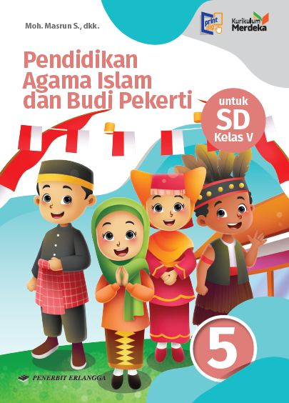
MEDIA MENGAJAR
Pendidikan Agama Islam dan Budi Pekerti
UNTUK SD KELAS 5

Slide 2
BAB 1
Mengkaji Ayat Keragaman

Slide 3
Membaca Q.S. Ar-Rūm/30: 22
وَمِنْ اٰيٰتِهٖ خَلْقُ السَّمٰوٰتِ وَالْاَرْضِ وَاخْتِلَافُ اَلْسِنَتِكُمْ وَاَلْوَانِكُمْۗ اِنَّ فِيْ ذٰلِكَ لَاٰيٰتٍ لِّلْعٰلِمِيْنَ
Artinya: “Di antara tanda-tanda (kebesaran)-Nya ialah penciptaan langit dan bumi, perbedaan bahasa dan warna kulitmu. Sesungguhnya pada yang demikian itu benar-benar terdapat tanda-tanda (kebesaran Allah) bagi orang-orang yang berilmu.”
(Q.S. Ar-Rūm/30: 22)

Slide 4
Isi Pokok Q.S. Ar-Rūm/30: 22
01
02
03
04
Allah Swt. menciptakan keragaman bahasa supaya manusia dapat saling berkomunikasi.
Allah Swt. adalah pencipta langit dan segala isinya.
Allah Swt. menciptakan perbedaan bahasa dan warna kulit sebagai bukti keragaman.
Adanya perbedaan bahasa dan warna kulit merupakan tanda kebesaran Allah Swt.

Slide 5
Penerapan Q.S. Ar-Rūm/30: 22
Menggunakan bahasa yang baik dan santun ketika berbicara.
Tidak mencela bahasa orang lain.
Mensyukuri warna kulit yang dimiliki.
Menjaga alam semesta, seperti tidak menebang pohon sembarangan
Tidak mencela warna kulit orang lain.

Slide 6
Cara Menyikapi Keragaman
Menjalin komunikasi yang baik dengan orang lain.
Saling menghargai dan menghormati perbedaan yang ada.
Saling membantu apabila ada kesulitan.
Menjalin kerjasama.
Tidak memaksakan kehendak pada orang lain.

